Slide 1
МКУ «Управление культуры и туризма администрации Прохоровского района»
ПРЕЗЕНТАЦИЯ ПРОЕКТА «Реконструкция «Военно-полевой лагерь на Прохоровском поле»
Прохоровка 2014

Slide 2
Здесь проводятся праздники, фестивали, исторические реконструкции

Slide 3
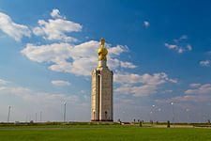
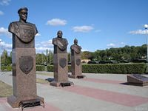
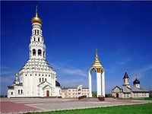
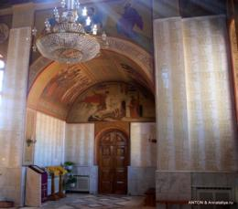
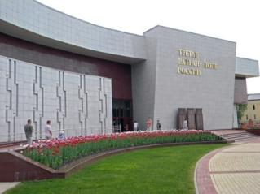
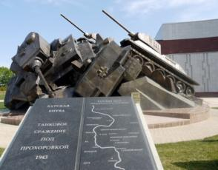
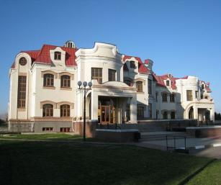
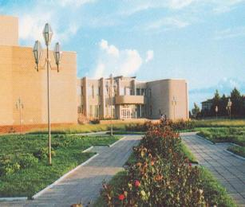
Прохоровка сегодня
Звонница, музей, памятники
Храм святых апостолов Петра и Павла, библиотека Н.И.Рыжкова, районный дом культуры

Slide 4
Гости Прохоровского поля Президент РФ В.Путин, председатель попечительского совета «Прохоровское поле» Н.И. Рыжков, губернатор Белгородской области Е.Савченко, ветераны 95-й гвардейской дивизии, ветераны войны и труда, государственный академический ансамбль им. Александрова.

Slide 5
Сценическая постановка «Третье поле русской Славы»
Постановка объединяет две театрализованные композиции, создана, как визитная карточка Прохоровского поля, в основе имеет документальную и художественную информацию

Slide 6
Демонстрируется при открытии реконструкций, мероприятий и встреч патриотической направленности

Slide 7
1 Всероссийская выставка событийного туризма г. Москва

Slide 8
Всероссийский конкурс в области событийного туризма в рамках 13 Московской Международной Ярмарки путешествий г.Москва

Slide 9
Фрагменты реконструкции:

Slide 10
Бой под Прохоровкой

Slide 11
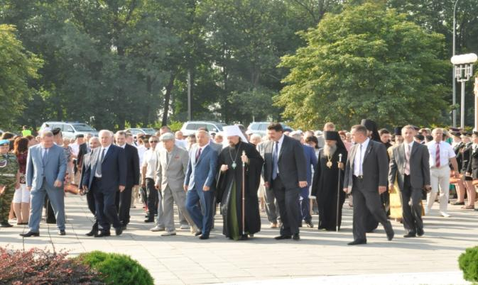
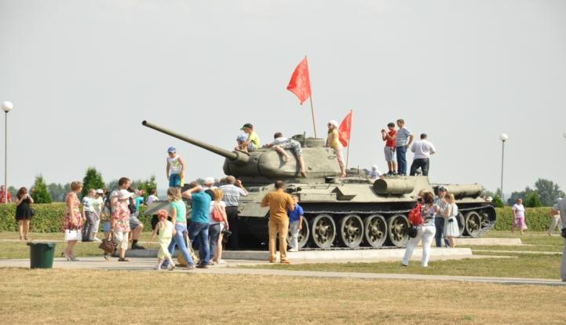
Результаты проекта:

Slide 12
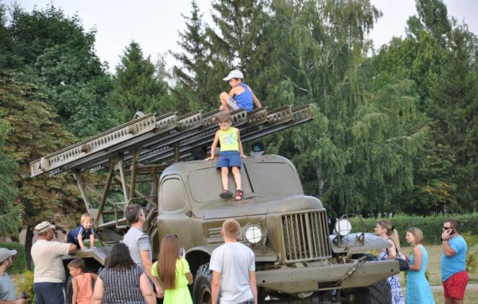
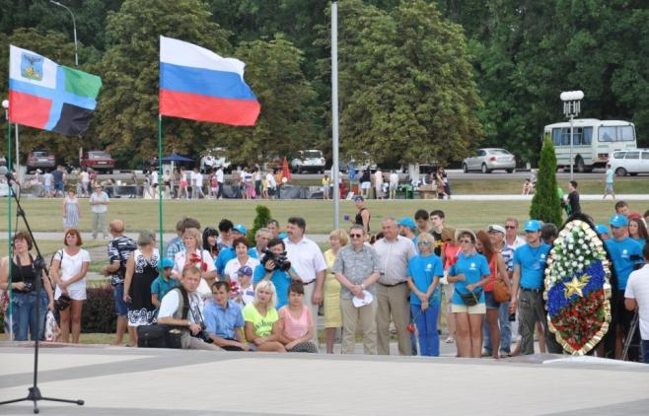
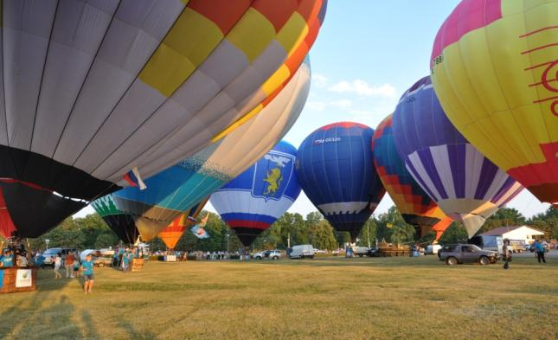
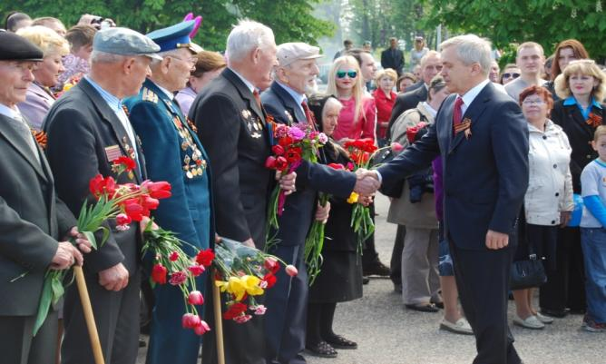
Результаты проекта:

